Slide 1
Представление графов. Топологическая сортировка
Лекция 23

Slide 2
Представление графов:
Матрица смежности
Матрица инцидентности
Списки смежности
др. …

Slide 3
Представление графов:
Граф - это абстрактное представление множества объектов и связей между ними.
Обозначается G(V, E), где V – множество вершин, а Е – множество рёбер

Slide 4
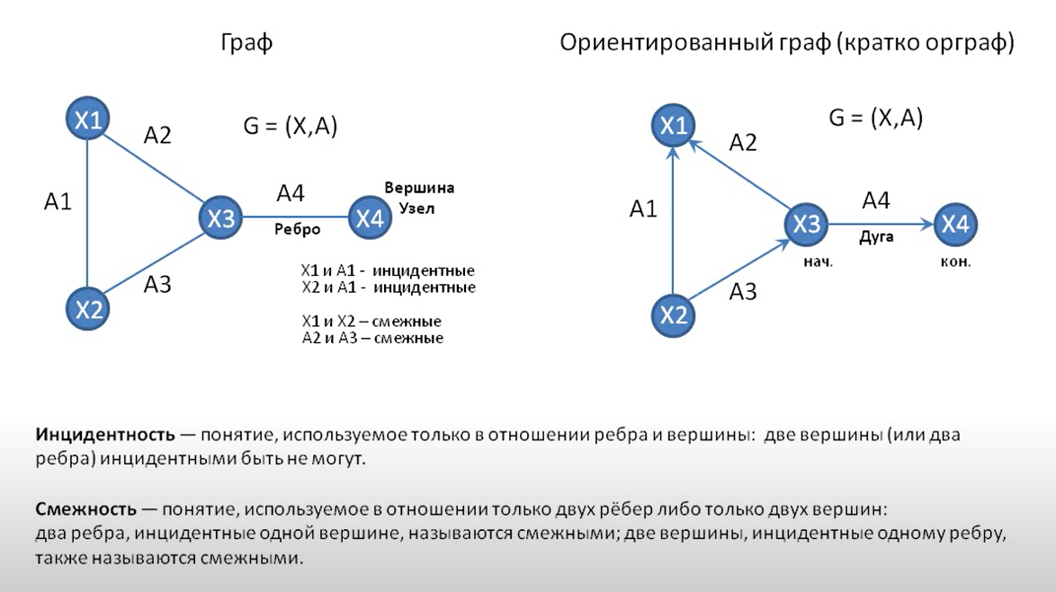
Представление графов:

Slide 5
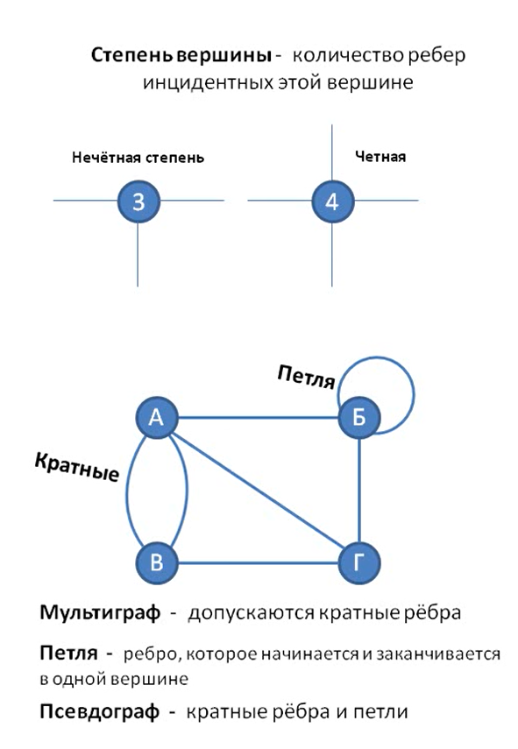
Представление графов:

Slide 6
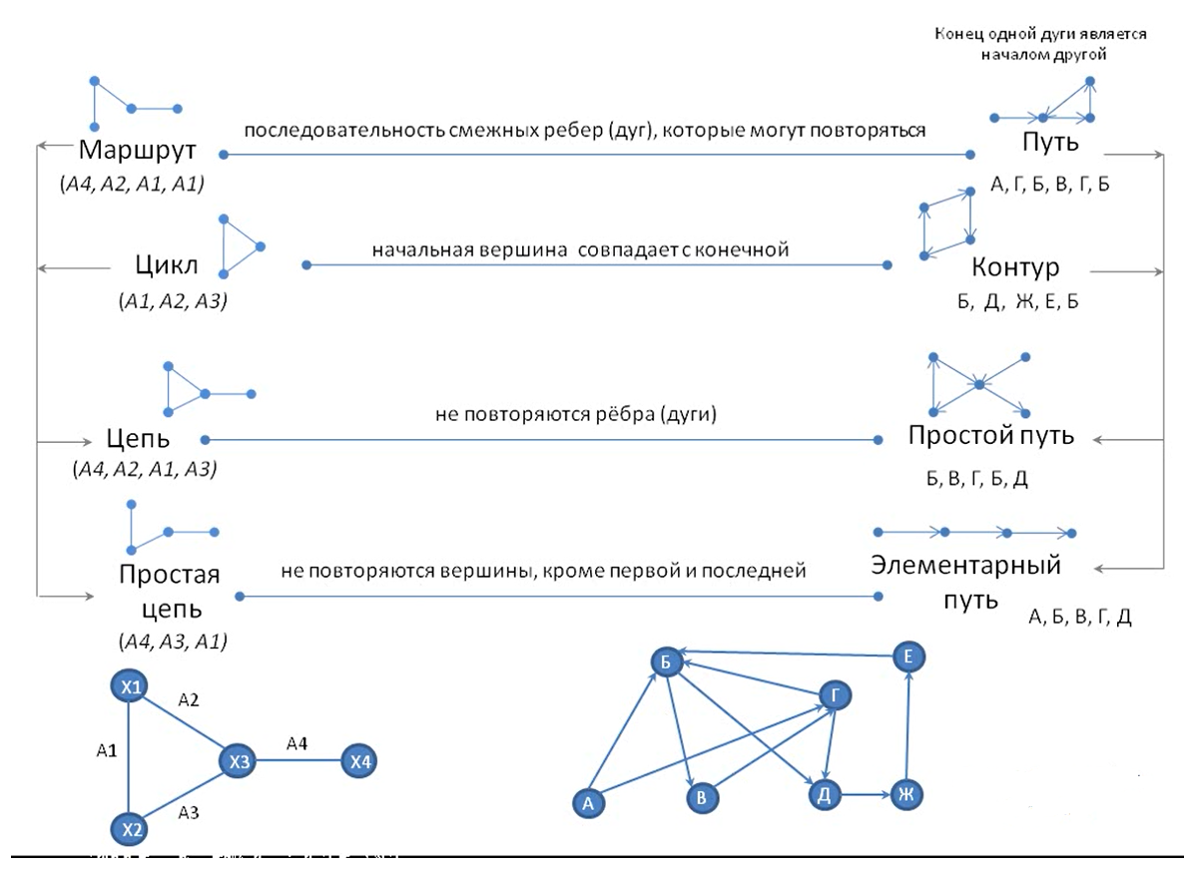
Представление графов:

Slide 7
Матрица смежностей
Пусть дан граф G= (V,E), N = |V|, M = |E|.
Матрица смежностей для графа G – это матрица A размера NхN, состоящая из 0 и 1, в которой A[i, j]=1 тогда и только тогда, когда есть ребро из узла i в узел j.
Если Граф не ориентированный (вместо дуг - рёбра), то матрица смежности – симметрична относительно диагонали.
Если на диагонали стоит 1, то в этом узле – петля.
Узлы
 | 1 | 2 | 3 | 4
1 | 0 | 1 | 0 | 0
2 | 0 | 0 | 1 | 1
3 | 0 | 0 | 0 | 1
4 | 1 | 0 | 1 | 0
2
1
3
Узлы
4

Slide 8
Матрица инцидентностей (соединения)
Матрица инцидентностей для графа G – это матрица B размера NхM, в которой :
1, если ребро j инцидентно вершине i,
B[i, j]=
-1, если ребро j входит в вершину i,
0, если ребро j не связано с вершиной i.
Рёбра(дуги)
2
2
1
 | 1 | 2 | 3 | 4 | 5 | 6
1 | 0 | 1 | -1 | 0 | 0 | 0
2 | 1 | -1 | 0 | 0 | 0 | 1
3 | -1 | 0 | 0 | 1 | -1 | 0
4 | 0 | 0 | 1 | -1 | 1 | -1
1
6
5
3
Узлы
3
4
4

Slide 9
Списки смежностей
2
Списком смежностей для узла v называется список всех узлов w, смежных с v.
Применяется для разреженных графов, у которых количество рёбер меньше чем количество вершин в квадрате
1
3
5
1
2
4
4
NULL
Узлы
3
5
 | 1 | 2 | 3 | 4 | 5
1 | 0 | 1 | 0 | 1 | 0
2 | 0 | 0 | 1 | 0 | 1
3 | 0 | 0 | 0 | 1 | 1
4 | 0 | 0 | 0 | 0 | 0
5 | 1 | 0 | 1 | 1 | 0
2
NULL
3
4
5
NULL
Узлы
4
NULL
5
1
3
4
NULL

Slide 10
Табличное представление списков смежностей
 | Номер вершины | Следующий
1 | 1 | 6
2 | 2 | 8
3 | 3 | 10
4 | 4 | 0
5 | 5 | 12
6 | 2 | 7
7 | 4 | 0
8 | 3 | 9
9 | 5 | 0
10 | 4 | 11
11 | 5 | 0
12 | 1 | 13
13 | 3 | 14
14 | 4 | 0
2
1
3
5
4

Slide 11
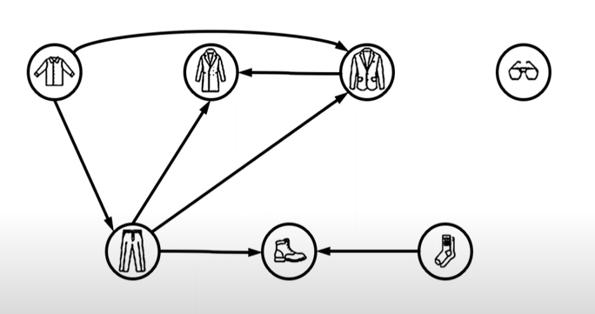
Топологическая сортировка
Еще одним важным применением обходов в глубину является топологическая сортировка ориентированных графов. Представим себе следующую ситуацию: когда человек утром собирается на работу или учебу, обычно он надевает на себя несколько вещей. При этом, для некоторых пар вещей, есть определенные правила, указывающие в каком порядке их нужно надевать. Например, довольно проблематично надеть носки поверх ботинок. Поэтому, следует сначала надевать носки и только потом – обувь. Точно так же, было бы несколько странно надевать сначала обувь, а потом штаны. Рубашку обычно надевают до брюк, чтобы потом подпоясать их ремнем, а надевать пиджак следует когда уже надеты рубашка и брюки. И, наконец, верхнюю одежду мы надеваем когда у нас уже надеты пиджак и брюки.
Вот у нас, незаметно, получился ориентированный Граф, в котором вершины обозначают предметы одежды, а ребра обозначают отношения предшествования и следования между ними.

Slide 12
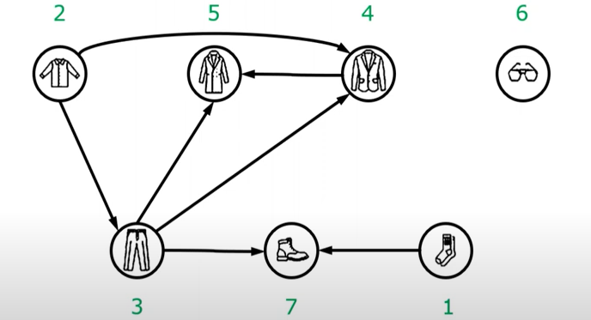
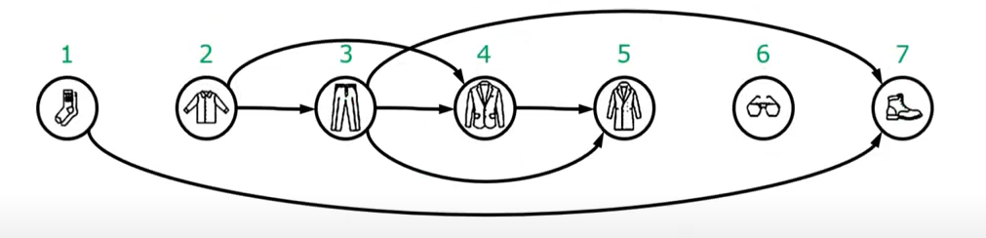
Топологическая сортировка
Теперь, держа в уме все эти правила, нам бы хотелось определить общий порядок надевания вещей. Одним из подходящих порядков является, например, такой: можно видеть, что сейчас все ориентированные ребра идут из вершин с меньшими номерами в вершины с большими номерами.
Ну и если мы выстроим все предметы одежды в соответствии с их номерами, то тогда получится что все рёбра в графе будут идти слева направо.
И вот такую нумерацию вершин ориентированного графа, при которой каждое ребро идет из вершины с меньшим номером в вершину с большим номером, называют топологической сортировкой.

Slide 13
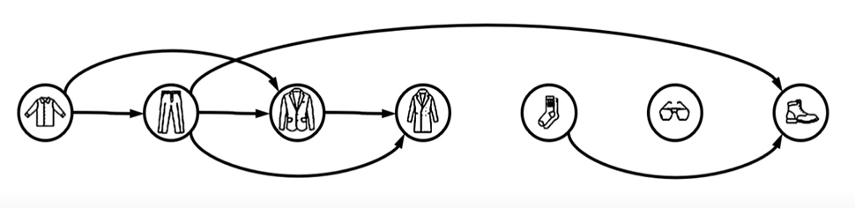
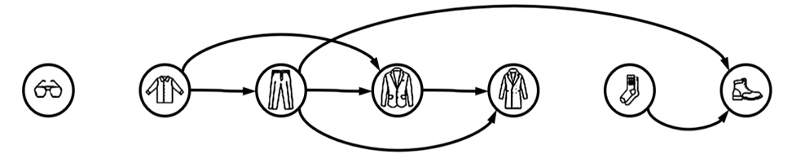
Топологическая сортировка
Если вершины графа соответствует этапам какого-то процесса, а ребра означает предварительные требования для выполнения этих этапов, то как раз топологическая сортировка подсказывает нам, в каком порядке следует выполнять этапы, чтобы все предварительные требования были соблюдены. В данном случае, чтобы полностью одеться, нам предлагается надеть сначала носки, затем рубашку, затем брюки, потом пиджак, потом верхнюю одежду, затем очки.
Ну и наконец, топологическая сортировка не обязана быть единственной.
Например, в этом графике, мы могли бы надеть носки уже после верхней одежды. Возможно такой порядок мало кому покажется удобным, но формально всем нашим ограничениям он соответствует.
Или обратите внимание на очки. У этой вершины нет ни входящих ни исходящих ребер, поэтому она могла бы стоять на любом месте в топологической сортировке. Действительно, если у человека нет серьезных проблем со зрением, то, как правило, надеть очки он может в любой момент .

Slide 14
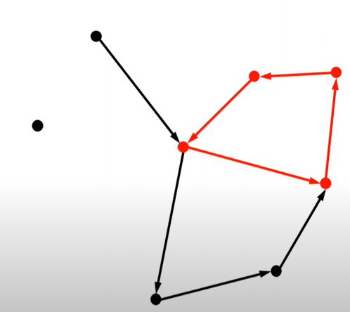
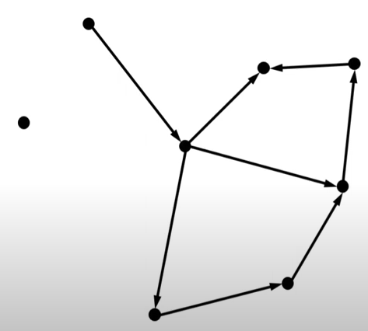
Топологическая сортировка
Всегда ли у ориентированного Графа есть топологическая сортировка? Кто хоть немного следит за нашими лекциями, без труда может привести пример ориентированного графа у которого топологическая сортировки нет. Таким будет любой Граф содержащий цикл. Действительно в каком порядке вершины цикла не располагай как минимум одно ребро будет идти справа налево.
Таким образом, у циклических графов топологической сортировки нет. А как насчет Ациклических графов? Всегда ли они будут иметь топологическую сортировку? Ответ на этот вопрос – ДА. Ориентированные ациклические графы всегда имеют топологическую сортировку.
Это так, потому что в любом таком графе, всегда, можно найти как минимум одну вершину исток, то есть вершину у которой нет входящих ребер.
Циклический граф
Ациклический граф

Slide 15
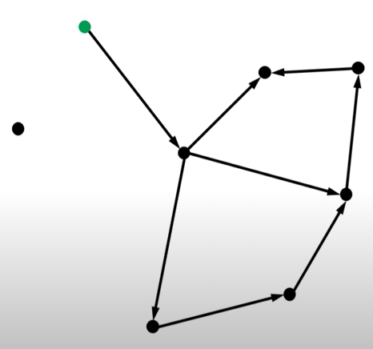
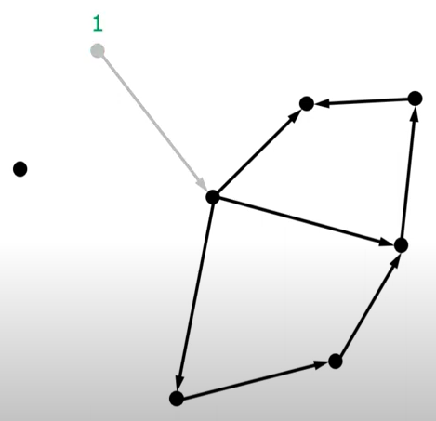
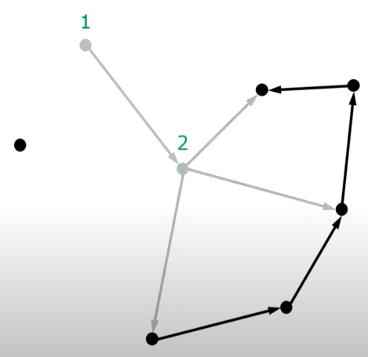
Топологическая сортировка
Почему такая вершина всегда должна найтись в циклическом графе?
Давайте пойдём от противного и представим, что такой вершины не было. То есть, у любой вершины графа есть входящие ребра. Возьмем любую вершину, у нее есть входящее ребро из какой-то другой вершины, у этой. Другой, в свою очередь, есть входящее ребро из какой-то третьей вершины, заметим, что эти вершины каждый раз новые, потому, что граф не содержит циклов! Ну и продолжая эти рассуждения мы приходим к тому что у любой вершины есть входящее ребро из какой-то другой вершины, но при этом с одной стороны графе нет циклов, а с другой стороны вершин конечное число! Следовательно такая ситуация до бесконечности продолжаться не может, то есть, либо Граф был циклическим, либо в нем найдется хотя бы одна вершина у которой нет входящих рёбер.
Такую вершину, без входящих ребер, мы можем взять ПЕРВОЙ в нашей технологической сортировке. После чего, мы выкидываем из графа и все исходящие ребра (Граф при этом остается ориентированным ациклическим значит в нем все еще найдется новый исток.
Давайте снова найдем любой из истоков, скажем что эта вершина в нашей топологической сортировке будет ВТОРОЙ и удалим ее и все исходящие из нее ребра.
Далее снова находим любой исток, это вершина будет уже номер 3, ну и так до тех пор пока в Графе остаются вершины. Таким образом мы показали алгоритм, который строит топологическую сортировку для любого ориентированного циклического Графа.
При желании, этот алгоритм вполне можно использовать в реальных программах. Нам понадобится сложить все вершины в какой-нибудь структуру которая позволит быстро определять вершину без входящих рёбер, например в приоритетную очередь или сет, далее, пока эта структура не пуста, мы извлекаем из нее очередную вершину и как бы удаляем ее из Графа, то есть уменьшаем количество входящих ребер у всех ее соседей. Этот алгоритм даже имеет название, он называется алгоритмом Кано.
Его сейчас подробно рассматривать не будем, вместо этого я предлагаю вам посмотреть на более простой и более эффективный алгоритм на основе поиска глубину.

Slide 16
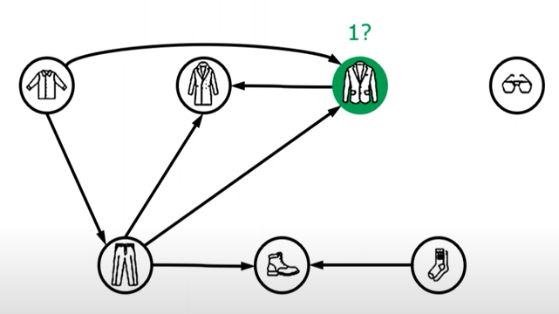
Топологическая сортировка
В целом функция обхода Графа может быть записана так:
void dfs(vector<vector<int>> &graph, int v, vector<int> &visited,
vector<int>> &order) {
visited[v] = 1;
order.push_back(v);
for (int to : graph[v])
if (visited[to] == 0)
dfs(graph, to, visited)
}
Преобразуем её для получения топологической сортировки. Главный вопрос - в какой момент мы можем добавить в вектор Order (в нём будет сохраняться итоговый порядок вершин) очередную вершину. Например, мы можем это делать это сразу когда входим вершину. В принципе какая-то логика в этом есть.
В правильном порядке топологической сортировки мы действительно должны сначала встретить вершину V и только потом все те вершины в которые ведут ребра из вершины V. С другой стороны здесь есть довольно явная проблема. Допустим что в нашем примере с одеждой мы запустили dfs от какой-нибудь «неудачной» вершины, например, от пиджака. В этом случае, пиджак займет первое место в ответе, а все остальные виды одежды, как будто, нужно надевать после него. Конечно же, на самом деле, это не так. Поэтому, такой вариант нас не устраивает.

Slide 17
Топологическая сортировка
Тогда поступим несколько хитрее - мы будем заполнять массив топологической сортировки не сначала, а с конца, и тогда, в какой момент, мы можем добавить в ответ текущую вершину?
Это может произойти только тогда, когда уже были обработаны все исходящие из нее ребра и, соответственно, в ответ уже добавлены все последующие этапы. Значит нашу «зелёную» строчку нужно переместить в самый конец функции dfs, и вот это уже правильная её модификация dfs для поиска топологической сортировки.
void dfs(vector<vector<int>> &graph, int v, vector<int> &visited,
vector<int>> &order) {
visited[v] = 1;
for (int to : graph[v])
if (visited[to] == 0)
dfs(graph, to, visited)
order.push_back(v);
}
На результат работы этого варианта уже не влияет то от какой вершины процедура была запущена в начале.
Ну и конечно же в самом-самом конце программы нам нужно будет развернуть массив Order, так как мы заполняли его справа налево.
Ну или другой вариант, вместо вектора можно было бы использовать Дек и тогда вызывать не push_back, а push_front.

Slide 18
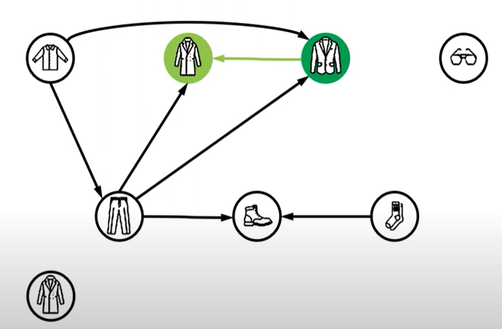
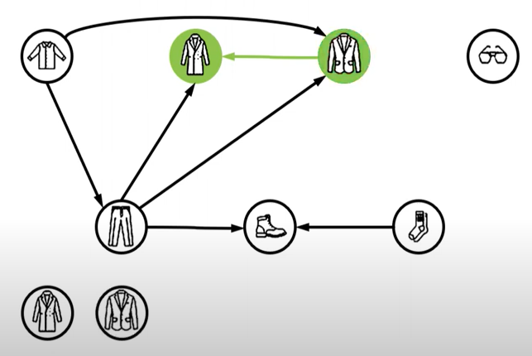
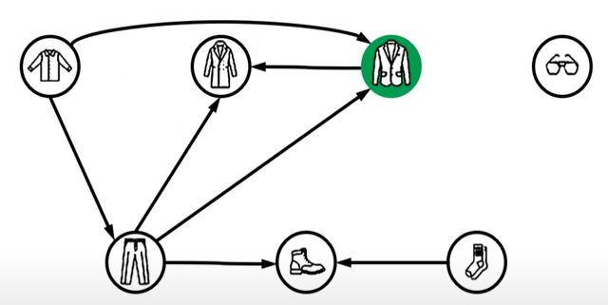
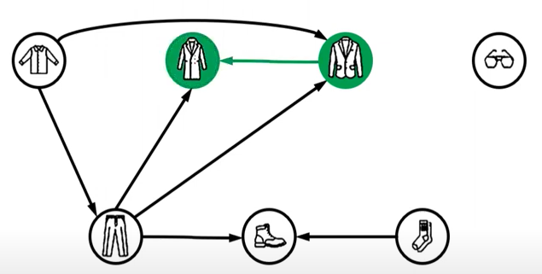
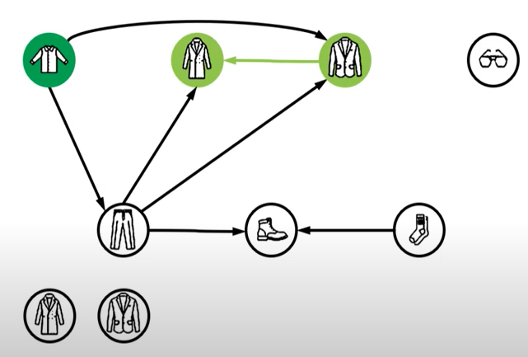
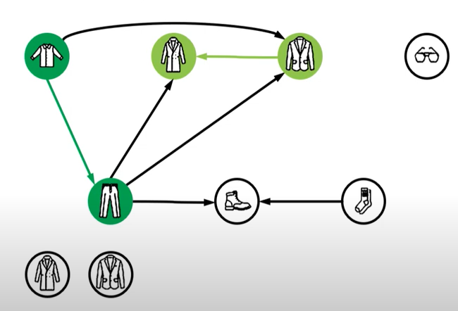
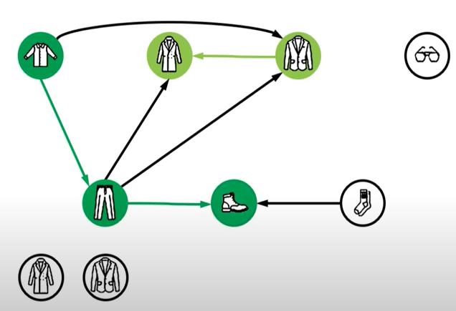
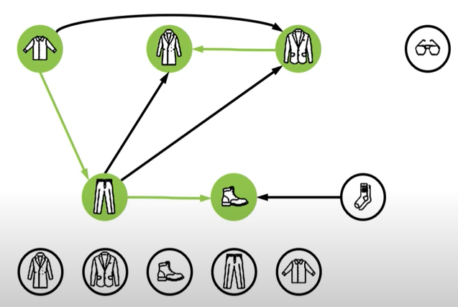
Топологическая сортировка
Давайте посмотрим как этот алгоритм обработает наш примере с одеждой.
Предположим, что в самом начале мы запустились от того самого злополучного пиджака. Из пиджака мы можем пойти в вершину с верхней одеждой, а вот у верхней одежды уже исходящих ребер нет. Поэтому dfs заканчивает ее обрабатывать и добавляет ее в ответ. Мы вернулись к пиджаку. У пиджака тоже не осталось исходящих ориентированных ребер, поэтому его обработка тоже завершается и он добавляет в ответ.
Таким образом, сравнительно быстро наш первый запуск dfs завершился. Но у нас еще остались необработанные вершины.
Давайте запустимся от любой из них, например от рубашки. Из рубашки есть ребро в пиджак, но пиджак уже был посещён. Кроме того, из рубашки есть ребро в брюки, переходим туда. Из брюк есть два ребра, вершины которые мы уже обработали (пиджак и верхняя одежда) и, есть ребро – ботинки. Переходим в ботинки. У ботинок исходящих ребер нет, поэтому их обработка заканчивается и они добавляются к ответу. Мы возвращаемся в брюки. Здесь тоже не осталось исходящих, поэтому брюки отправляются в ответ. И, наконец, мы вернулись в рубашку. Здесь тоже исходящих ребер не осталось, поэтому рубашку выписываем в ответ, а процедура завершается.

Slide 19
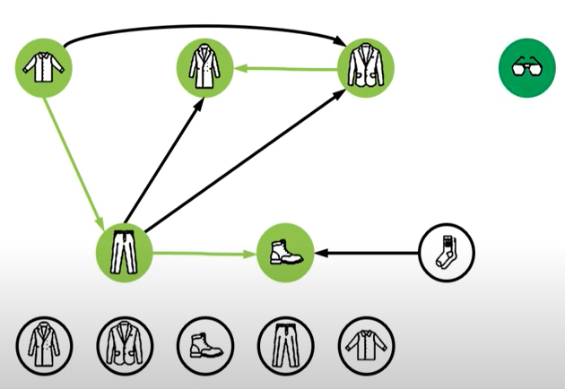
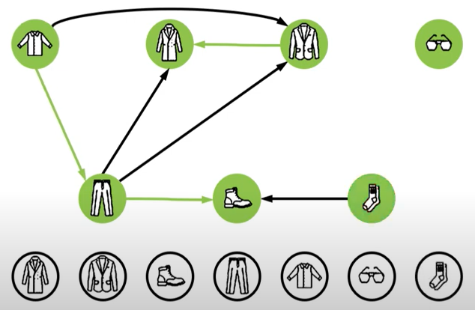

Топологическая сортировка
У нас есть еще остались две не посещённые вершины. Давайте запустимся от вершины с очками здесь никаких ребер нет, поэтому обработка сразу завершается. Очки добавляются к ответу.
Осталось вершина с носками. Из нее есть ребро в ботинки, но в них мы уже были, поэтому завершаем работу и добавляем носки к ответу.
Теперь все вершины нашего графа оказались посещены, а это значит, что топологическая сортировка найдена.
Единственное что осталось сделать, это развернуть получившийся массив Order.
В итоге, у нас получился следующий порядок надевания одежды: сначала носки, затем очки, потом рубашка, следом брюки, затем ботинки, потом пиджак и, наконец, верхняя одежда. Как подсказывает нам здравый смысл, и как мы можем проверить, этот порядок тоже является корректной топологической сортировкой .
Notes:
https://www.youtube.com/playlist?list=PLGhUJWLZ8uQ69hYB-AtVCerJ5yqh_5awR

Slide 20
Топологическая сортировка
Определение. Частичным порядком на множестве А называется отношение R, определенное на А и такое, что
R транзитивно*,
для всех a ∈ A утверждение aRa ложно, т.е. отношение R иррефлексивно.
Из свойств (1) и (2) следует, что если aRb истинно, то bRa ложно (асимметричность).
*Транзитивность - свойство бинарного отношения. Бинарное отношение R на множестве Х называется транзитивным, если для любых трёх элементов множества а, b, с выполнение отношений aRb и bRс влечёт выполнение отношения aRc.
(запись aRb означает отношение ак b, bRc - bкс, aRc - акс)
Формально, отношение R транзитивно, если при любых a,b,c ∈ X, aRb ∩ bRc = aRc.

Slide 21
Если R — частичный порядок на множестве А, то (А, R) — ациклический граф.
Если (А, R′ ) — ациклический граф и R′ — отношение ″являться потомком″, определенное на А, то R′ — частичный порядок на А.
2
3
4
1
5
6
7
8
9

Slide 22
Определение. Линейный порядок R на множестве А — это такой частичный порядок, что если a и b принадлежат А, то либо aRb, либо bRa, либо a = b.
Если А — конечное множество, то линейный порядок R удобно представлять , считая все элементы множества А расположенными в виде последовательности
a₁, a₂,..., a_{n},
для которой имеет место a_{i}Ra_{j} тогда и только тогда, когда i < j.

Slide 23
Если задан частичный порядок R на множестве А, часто бывает нужен линейный порядок, содержащий этот частичный порядок.
Эта проблема вложения частичного порядка в линейный называется топологической сортировкой.
Формально можно сказать, что
частичный порядок R на множестве А
вложен в линейный порядок R',
если R‘ — линейный порядок и R⊆R',
т. е. aRb влечет aR'b для всех а и b из А.

Slide 24
Примеры вложения частичного порядка в линейный:
решение большой задачи разбивается на ряд подзадач, над которыми установлен частичный порядок: без решения одной задачи нельзя решить несколько других;
последовательность чтения курсов в учебных программах: один курс основывается на другом;
приготовление обеда на одной конфорке;
выполнение работ на одном станке: одну работу следует выполнить раньше другой.

Slide 25
Топологическая сортировка. Пример
2
3
4
1
5
6
7
8
9
1
2
3
4
5
6
7
8
9
Notes:
https://www.youtube.com/watch?v=o0P8oNXoA_w

Slide 26
Алгоритм. Топологическая сортировка
Вход. Частичный порядок R на конечном множестве А.
Выход. Линейный порядок R' на А, для которого R ⊆ R’.
(матем. знак ⊆ - подмножество.( )
Метод. Так как А — конечное множество, линейный порядок R' на А можно представить в виде списка a₁, a₂, ..., а_{n}, для которого
a_{i} R' a_{j}, если i < j, и А = {а₁, a₂, ..., а_{n}}.
Эта последовательность элементов строится с помощью следующих шагов:
Положить i=1, А_{i} = А и R_{i} =R.
Если A_{i} пусто, остановиться и выдать a₁, ..., а_{i}, в качестве искомого линейного порядка. В противном случае выбрать в А_{i} такой элемент а_{i+1} что для всех a' ∈ A_{i} a' R а_{i+1}, ложно.
Положить A_{i+1}= A_{i} \ {а_{i+1}} и R_{i+1}= R_{i} \ ({a_{i+1}}×A_{i+1}). Затем увеличить i на единицу и повторить шаг 2.

Slide 27
Алгоритм. Топологическая сортировка
Если частичный порядок представлен в виде ациклического графа, то наш алгоритм допускает особенно простую интерпретацию. На каждом шаге алгоритма пара (А_{i}, R_{i}) является ациклическим графом и а_{i+1} - его базовая вершина. Ациклический граф (A_{i+1}, R_{i+1}) образуется из (A_{i}, R_{i}) вычеркиванием вершины а_{i+1} и всех выходящих из нее дуг.
Пример
Пусть А = {a, b, c, d} и R = {(a, b), (a, c), (b, d), (c, d)}. Так как а - единственная вершина, для которой a'Ra ложно при всех а' є А, надо взять a₁ = a.
Тогда A₂ = {b, c, d} и R₂ = {(c, d), (b, d)}. Теперь в качестве a₂ можно взять либо b, либо с. Выберем а₂ = b. Тогда A₃ = {c, d} и R₃ = {(c, d)}. Продолжая аналогично, найдем а₃ = с и а₄ = d.
В результате получился линейный порядок:
R'= {(a, b), (b, c), (c, d), (a, c), (b, d), (a, d)}.

Slide 28
Топологическая сортировка. Пример
2
3
4
1
5
6
7
8
9
1
2
3
4
5
6
7
8
9

Slide 29
Топологическая сортировка. Реализация на матрице смежности
2
3
4
1
5
6
7
 | 1 | 2 | 3 | 4 | 5 | 6 | 7 | 8 | 9
1 | 0 | 0 | 0 | 0 | 1 | 0 | 0 | 1 | 0
2 | 0 | 0 | 0 | 0 | 0 | 0 | 0 | 0 | 0
3 | 0 | 0 | 0 | 0 | 0 | 1 | 1 | 0 | 0
4 | 0 | 0 | 0 | 0 | 0 | 0 | 0 | 0 | 0
5 | 0 | 0 | 0 | 0 | 0 | 0 | 0 | 1 | 1
6 | 0 | 0 | 0 | 0 | 0 | 0 | 0 | 0 | 1
7 | 0 | 0 | 0 | 0 | 0 | 0 | 0 | 0 | 0
8 | 0 | 0 | 0 | 0 | 0 | 0 | 0 | 0 | 0
9 | 0 | 0 | 0 | 0 | 0 | 0 | 0 | 0 | 0
8
9
Если граф хранить в памяти в виде матрицы смежности А, то действия алгоритма сведутся к следующей последовательности шагов.
Найти вершину, в которую не входит ни одна дуга. В матрице смежности ей соответствует столбец с одними нулями.
Записать эту вершину в конец формируемого списка вершин.
Удалить все выходящие из нее дуги: в матрице смежности обнулить соответствующую строку.
Пока не перебрали все вершины, повторять шаг 1.

Slide 30
Топологическая сортировка.
Реализация на иерархических списках
Элемент списка вершин графа:
2
Ключ – номер вершины
Счетчик – количество входящих дуг
Следующий – указатель на следующую вершину
Потомок – список указателей на потомков (список смежных вершин)
1
NUL

Slide 31
Работа алгоритма(построение)
1< 2;
2< 5;
4 < 1;
2 < 6;
3 < 1;
1
2
6
3
5
4
Ключ
Счетчик
Следующий
Потомок
1
2
5
4
6
3
2
1
0
1
0
1
0
0
1
0
0
NUL
NUL
NUL
NUL
NUL
NUL
NUL
Notes:
В файле задан частичный порядок в виде последовательности пар вершин. Первая вершина предшествует второй.
1 этап: построение графа. Считываем пары вершин, новые добавляем в список, устанавливаем связи между ними

Slide 32
Работа алгоритма (перестройка списка)
Head
Ключ
Счетчик
Следующий
Потомок
1
2
5
4
6
3
2
1
0
1
0
1
0
0
1
0
0
NUL
NUL
NUL
NUL
NUL
NUL
NUL
NUL
NUL
NUL
NUL
NUL
Таким образом, вершины будут выстроены в следующем порядке: 3, 4, 1, 2, 5, 6
Notes:
2 этап: топологическая сортировка, перестройка списка. Сначала выбираем все вершины, значение поля Счетчик которых равно нулю, а затем проходим по составленному списку и уменьшаем значения полей Счетчик у потомков на единицу ( убираем исходящие ребра). Если в итоге Счетчик у потомка стал равен нулю, то добавляем эту вершину в список после обрабатываемой.

